Slide 1
Verilog有限状态机FSM（1）

Slide 2
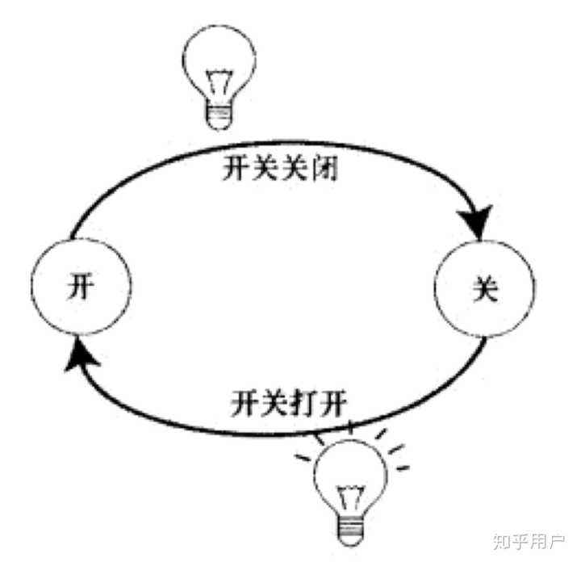
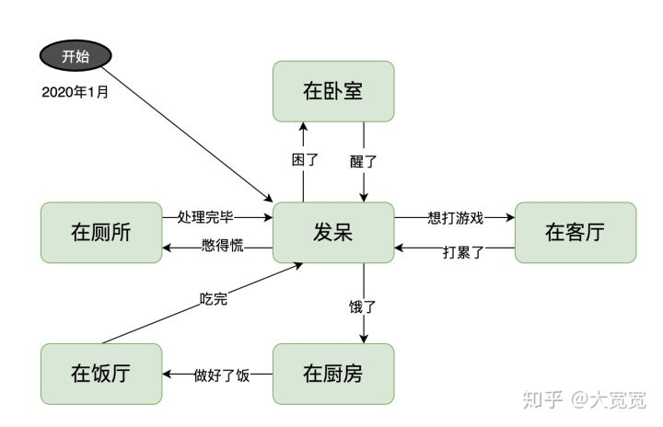

什么是有限状态机
有限状态机（Finite-State Machine，FSM）
表示有限个状态以及在这些状态之间的转移和动作等行为的数学模型，是时序电路设计中常用的一种方式。
有限状态机是由寄存器组和组合逻辑构成的硬件时序电路。
寄存器：存储其状态，即由寄存器组的1和0的组合状态所构成的有限个状态。
组合逻辑：状态译码和产生输出。
在时钟信号触发下从一个状态转向下一个状态（包括原状态），下一个状态取决输入值和当前所在状态。
常在电机控制、通信协议解析、高速器件控制等应用场景下应用FSM，优于CPU方案。

Slide 3
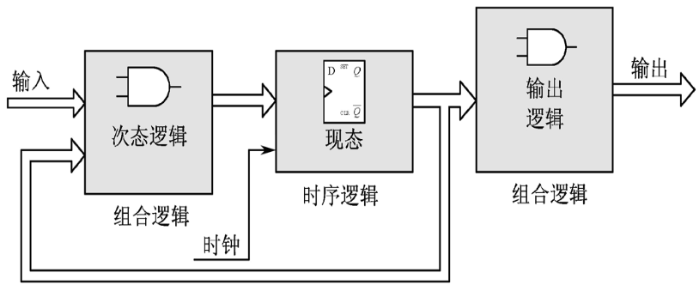
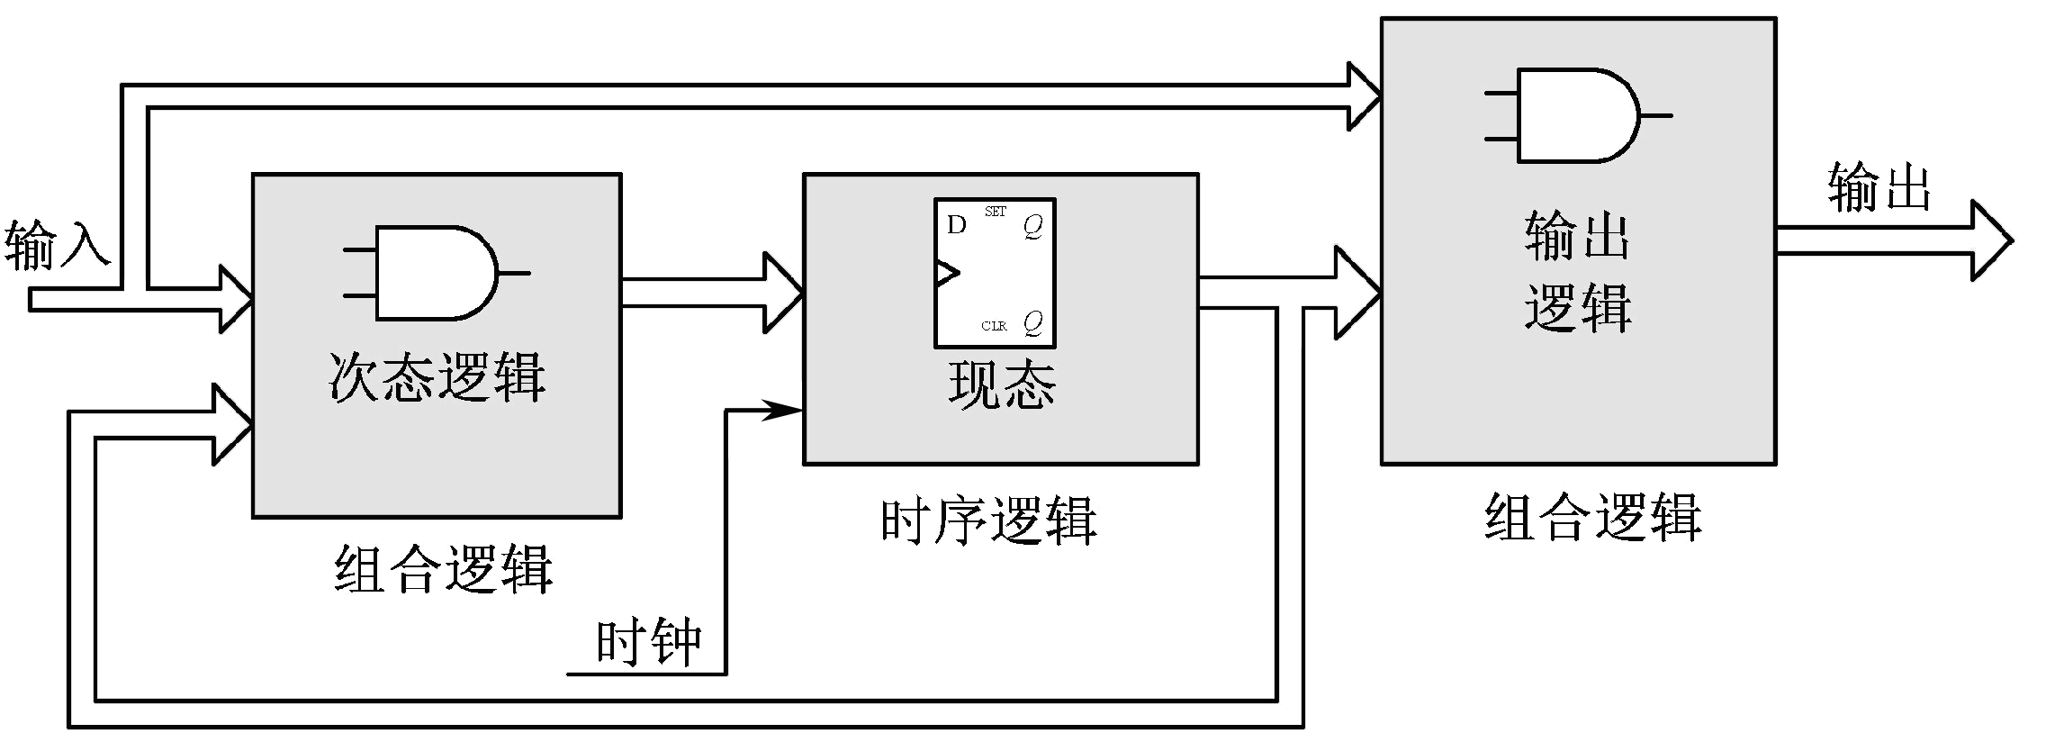
6.2 有限状态机
有限状态机分类
寄存器
寄存器
摩尔型（Moore）
米里型（Mealy）
分类依据：输出信号产生的不同，分为摩尔型和米里型
摩尔型：输出只与当前状态有关系
米里型：输出与当前状态和输入有关系
输出变化：摩尔型比米里型晚一个周期
寄存器存储当前状态；次态由一个组合逻辑（转换函数，由当前状态与输入决定）产生；输出由另一个组合逻辑产生
实用的状态机一般为同步时序方式，时钟触发下完成状态迁移，并产生输出

Slide 4
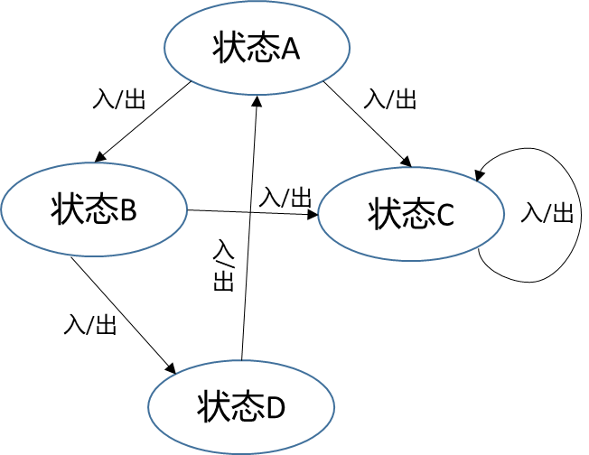
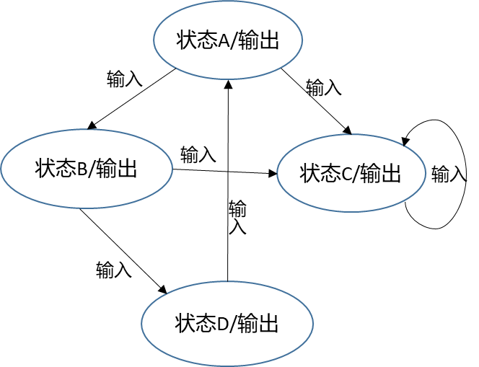
状态机表示方法
三种表示方法：状态图（state diagram）、状态表（state table）和流程图
米里型（Mealy）状态机
的状态图
摩尔型（Moore）状态机
的状态图

Slide 5
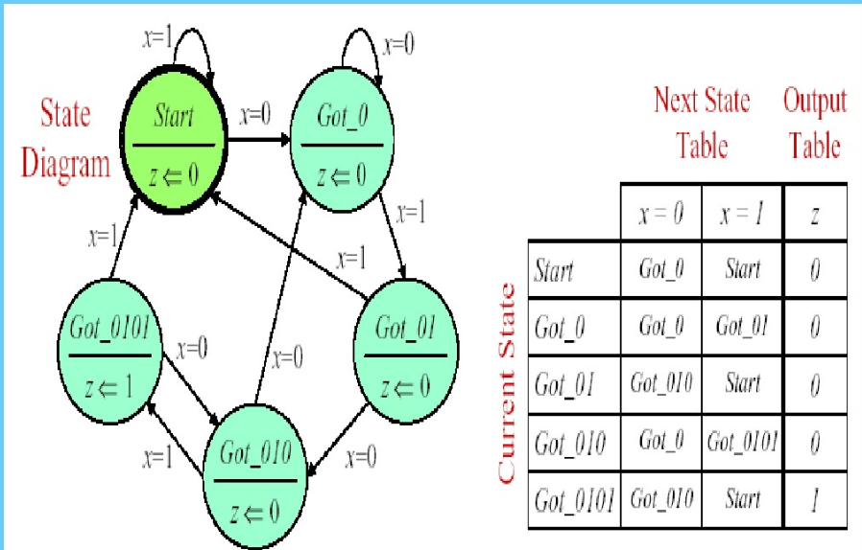
状态图（state diagram）VS 状态表（state table）
米里型状态机？？
摩尔型状态机

Slide 6
状态机的设计步骤
1、逻辑抽象，画出状态机的状态图或状态转移表
（1）确定输入变量、输出变量及含义和电路状态数。
（2）将电路状态编号，列出电路的状态转换表或状态图
2、状态化简：对于两个状态，相同的输入，转入相同的状态，相同的输出，则状态合并。
3、状态分配（状态编码）：多种编码方法，编码方案选择得当，设计的电路可以简单。实际设计时，需综合考虑电路复杂度与电路性能之间的折衷，在触发器资源丰富的FPGA或ASIC设计中采用独热编码（one-hot-coding）使性能得到保证又可充分利用其触发器数量多的优势。
4、选定触发器的类型并求出状态方程、驱动方程和输出方程。
5、按照方程得出逻辑图。

Slide 7
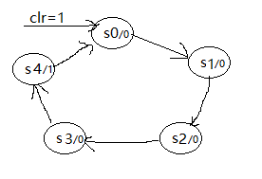
状态机的设计 实例
模5计数器：带异步复位（清零）功能的模5计数器，满5进位1。
1、逻辑抽象，画出状态机的状态图或状态转移表
（1）确定输入变量、输出变量及含义和电路状态数。
（2）将电路状态编号，列出电路的状态转换表或状态图
2、状态化简：对于两个状态，相同的输入，转入相同的状态，相同的输出，则状态合并。
3、状态分配（状态编码）：多种编码方法
4、选定触发器的类型并求出状态方程、驱动方程和输出方程。
5、按照方程得出逻辑图。
1、逻辑抽象
（1）输入变量clr，为1时，清零
输出变量z，计满5，z=1，否则为0
状态：s0，s1，s2，s3，s4
（2）将电路状态编号，列出电路的状态转换表或状态图
2、状态化简：对于两个状态，相同的输入，转入相同的状态，相同的输出，则状态合并。
3、状态分配（状态编码）：多种编码方法
4、选定触发器的类型并求出状态方程、驱动方程和输出方程。
5、按照方程得出逻辑图。

Slide 8
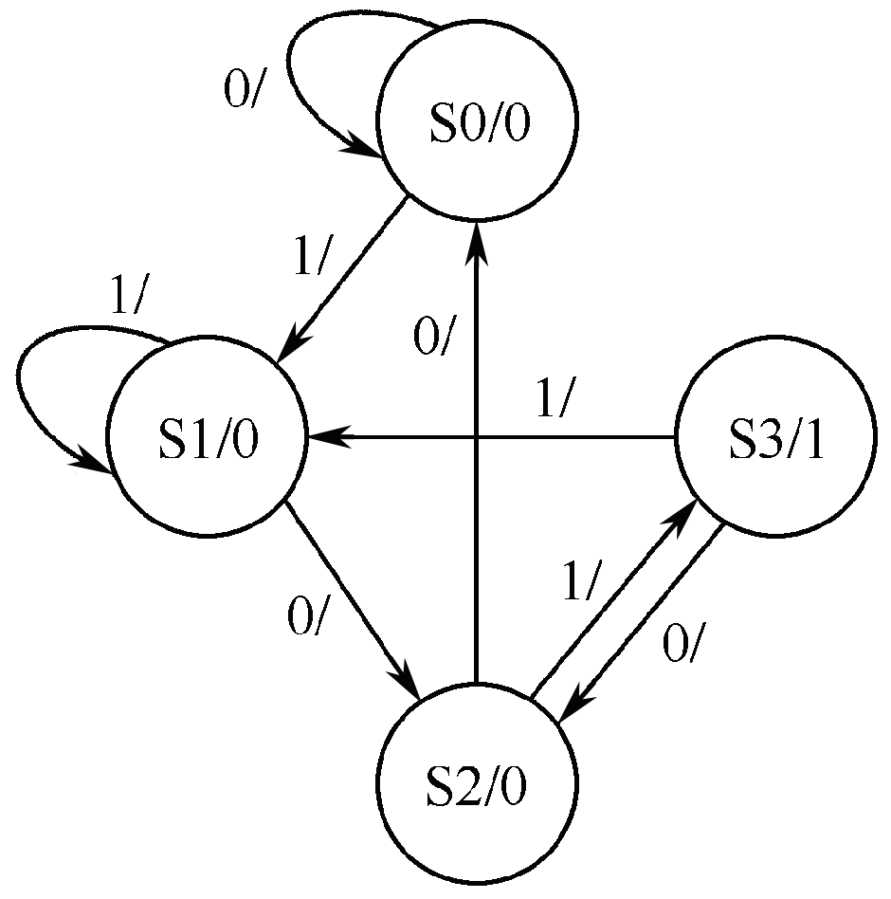
状态机的设计 实例
1、逻辑抽象，画出状态机的状态图或状态转移表
（1）确定输入变量、输出变量及含义和电路状态数。
（2）将电路状态编号，列出电路的状态转换表或状态图
2、状态化简：对于两个状态，相同的输入，转入相同的状态，相同的输出，则状态合并。
3、状态分配（状态编码）：多种编码方法
4、选定触发器的类型并求出状态方程、驱动方程和输出方程。
5、按照方程得出逻辑图。
101序列检测
输入输出：clk,clr,x,z

Slide 9
状态编码
状态编码方式
顺序编码：采用顺序的二进制数进行编码
如：2’b00 2’b01 2’b10 2’b11
特点：简单，但是，转换状态时，瞬变次数多，可能多个比特位发生变化，容易产生毛刺，引发逻辑错误。
格雷码:格雷码算法
如：00 01 11 10
特点：节省逻辑资源，相邻状态只有一个比特变化，瞬变次数少，减少了毛刺和暂态可能。
约翰逊编码：约翰逊计数器产生，最高位取反循环移位到最低位。
如：000 ，001，011，111，110，100，000.......
特点：相邻状态只有一个比特变化
一位热码：采用n位对n个状态编码。
如：0001 0010 0100 1000
特点：消耗资源多，节省和简化译码电路。FPGA资源丰富，建议采用。

Slide 10
状态编码的定义
分别用parameter和'define语句实现，。
方式1：用parameter参数定义
parameter
state1=2'b00,state2=2'b01,state3=2'b11,state4=2'b10;
……
case(state)
state1: …; //调用
state2: …;
……

Slide 11
状态编码的定义
注意两种方式定义与调用时的区别，
一般情况下，更倾向于采用方式1 parameter来定义状态编码。
一般使用case、casez和casex语句来描述状态之间的转换。
用case语句表述比用if-else语句更清晰明了。
状态编码的定义方式2：用'define语句定义
'define state1 2'b00 //不要加分号“;”
'define state2 2'b01
'define state3 2'b11
'define state4 2'b10
case(state)
'state1: …; //调用，不要漏掉符号“'”
'state2: …;
……

Slide 12
谢谢学习

